Slide 1
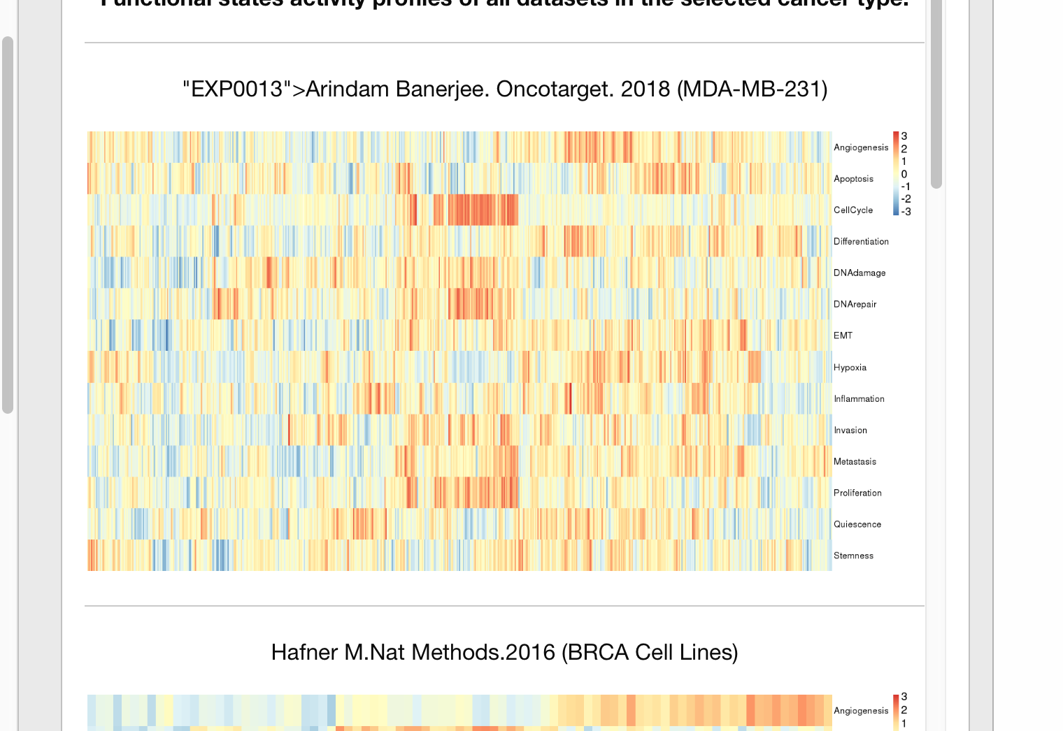
ACC图
heatmap
Heatmap
UMAP 类型
UMAP 细胞状态

